Slide 1
1292 Strategic game
★★★★☆
題組：Problem Set Archive with Online Judge
題號：1292 Strategic game
解題者：楊景翔
解題日期：2024年5月23日
題意：輸入會給定一棵樹，找出至少需選多少個士兵放在節點上，才能看守每條邊 (碰觸到所有邊)

Slide 2
3
題意範例：
5
3:(3) 1 4 2
1:(1) 0
2:(0) ➔ 2
0:(0)
4:(0)
解法：動態規劃
先透過 adjacency list 建立樹，並用二維陣列DP紀錄解
DP[u][1] : 以 u 作為 root 的 子樹最少需要的士兵數量
(u 會放士兵)
DP[u][0] : 以 u 作為 root 的 子樹最少需要的士兵數量
(u 沒放士兵)
1
4
2
0

Slide 3
解法
因圖保證為樹，可以直接任選一個節點作為 root 進行遞迴。
遞迴的最開始會將 DP[u][1] = 1, DP[u][0] = 0
走訪每個 u 的 小孩節點 i，並考慮以下兩項DP公式
1. DP[u][0] += DP[i][1] ( u 節點不放，i 一定要放)
2. DP[u][1] += min(DP[i][0], DP[i][1]) (u 節點放，i 放與不放取最小者)
以此進行遞迴，中間可記錄已走過的節點來避免重複走訪。
假設最初挑選的第一個節點為 n
min (DP[n][0], DP[n][1]) 即可得解。

Slide 4
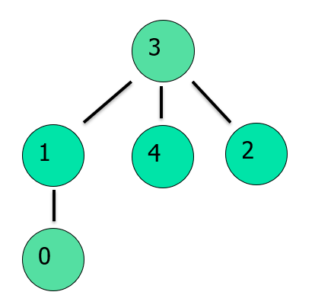

解法範例：
5
3:(3) 1 4 2
1:(1) 0
2:(0)
0:(0)
4:(0)
DP[0][0] = 0 DP[0][1] = 1

Slide 5

DP[1][0] = 1 DP[0][1] = 1
DP[0][0] = 0 DP[0][1] = 1

Slide 6
DP[3][0] = 1 DP[3][1] = 2
DP[1][0] = 1 DP[0][1] = 1
DP[0][0] = 0 DP[0][1] = 1

Slide 7

DP[3][0] = 1 DP[3][1] = 2
DP[1][0] = 1 DP[0][1] = 1
DP[4][0] = 0 DP[4][1] = 1
DP[2][0] = 0 DP[2][1] = 1
DP[0][0] = 0 DP[0][1] = 1

Slide 8
DP[3][0] = 3 DP[3][1] = 2
DP[1][0] = 1 DP[0][1] = 1
DP[4][0] = 0 DP[4][1] = 1
DP[2][0] = 0 DP[2][1] = 1
DP[0][0] = 0 DP[0][1] = 1
min (DP[3][0], DP[3][1] ) = 2

